Slide 1
מצוות קידוש החודש
ספר המצוות לרמב"ם

Slide 2
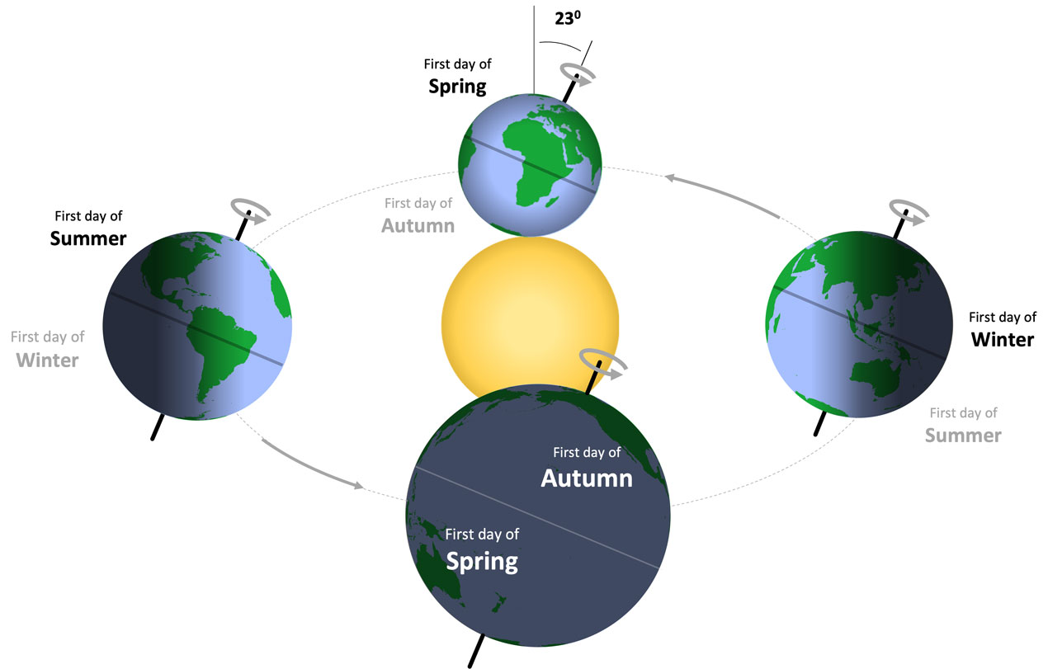
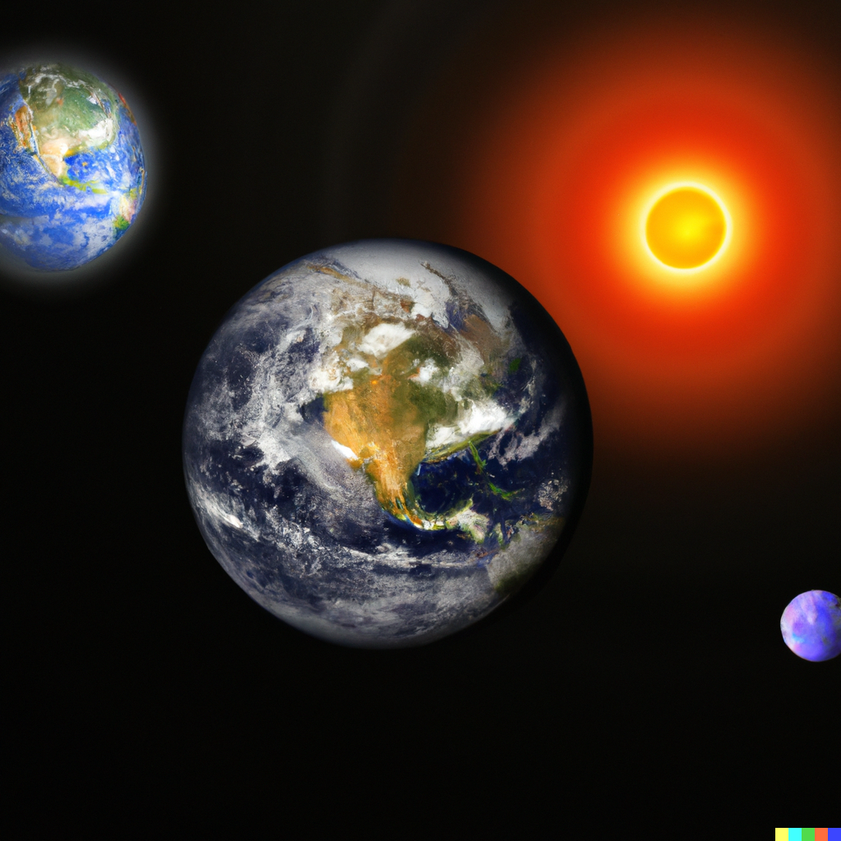
הקדמה – שנה מעוברת
שנת שמש:
משך הזמן שלוקח לכדור הארץ להקיף את השמש – כ 365 ימים.
לפי המיקום של כדור הארץ ביחס לשמש נקבעות עונות השנה: קיץ, חורף, סתיו, אביב.
רוב התמונות במצגת הזו נוצרו בעזרת בינה מלאכותית באתר Dall-E

Slide 3
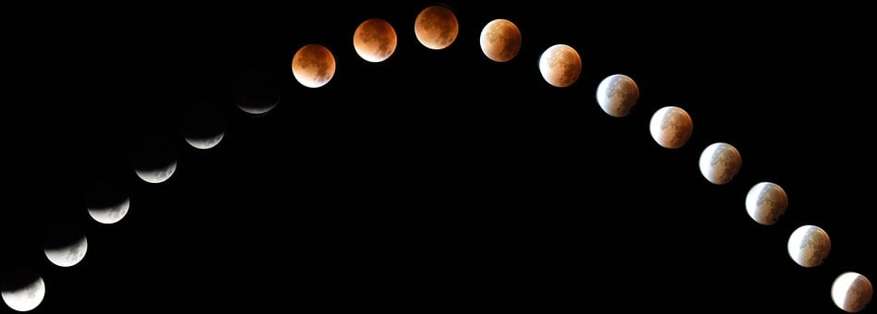
הקדמה – שנה מעוברת
שנת ירח:
הירח מקיף את כדור הארץ במשך 29.5 ימים וזהו "חודש".
12 חודשים כאלו יוצרים שנה שבה יש 354 ימים.

Slide 4
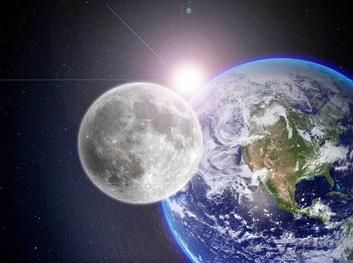
הקדמה – שנה מעוברת
שנת שמש = 365 ימים שנת ירח = 354 ימים
כלומר יש פער של כ11 ימים בין 12 חודשים של הירח
לבין הקפה מלאה של כדור הארץ את השמש.
הנוצרים – סופרים אך ורק לפי השמש, ולא מתחשבים בחודשי הירח.
המוסלמים – סופרים אך ורק לפי הירח, ולא מתחשבים בהקפת כדור הארץ את השמש.

Slide 5
הקדמה – שנה מעוברת
שנת שמש = 365 ימים שנת ירח = 354 ימים
כלומר יש פער של כ11 ימים בין 12 חודשים של הירח
לבין הקפה מלאה של כדור הארץ את השמש.
לנו בעם ישראל חשוב שיהיה איזון:
מצד אחד - אנחנו סופרים חודשים לפי הירח.
מצד שני - חשוב שחג הפסח יצא תמיד בעונת האביב (שנקבעת לפי השמש).
ולכן כל 2-3 שנים אנחנו מוסיפים חודש אדר נוסף לשנה – וזוהי שנה מעוברת!

Slide 6
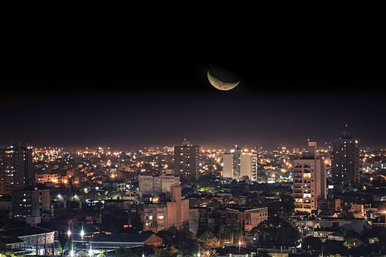
הקדמה – כמה ימים יש בחודש?
הסברנו שהירח מקיף את כדור הארץ במשך כ29.5 ימים.
ולכן חלק מהחודשים שלנו הם עם 29 ימים בחודש = חודש חסר.
וחלק מהחודשים שלנו הם עם 30 ימים בחודש = חודש מלא.

Slide 7
הגדרת המצווה
והמצוה הקנ"ג היא שצונו יתברך:
(1) לקדש חודשים
(2) ולחשב חודשים ושנים.
וזו היא מצות קדוש החודש.
שני מרכיבים במצות קידוש החודש:
1. לקבוע באיזה יום ראש חודש.
(לפי הזמן שבו הלבנה מתחדשת).
2. לקבוע האם השנה היא מעוברת – האם צריך להוסיף עוד חודש אדר לפני שיגיע חג הפסח?
(לפי עונת האביב)

Slide 8
למי המצווה?
והוא אמרו יתעלה (שמות יב):
"החודש הזה לכם ראש חודשים".
ובא הפירוש: עדות זו תהא מסורה לכם.
כלומר שמצווה זו אינה מסורה לכל איש ואיש כמו שבת בראשית, שכל איש ימנה ששה ימים וישבות בשביעי,
עד כשתיראה לכל איש ואיש הלבנה, שיקבע היום ההוא ראש חודש,
או ימנה מניין תוריי ויקבע ראש חדש,
או יעיין איחור האביב וזולתו ממה שראוי להסתכל בו, ויוסיף חודש,
אבל מצוה זו לא יעשה אותה לעולם זולת בית דין הגדול לבד. ובארץ ישראל לבד.
המקור למצוה - הפסוק בספר שמות:
"החודש הזה לכם ראש חודשים".
מהמילה "לכם" בפסוק לומדים, שמי שיכול לקיים את המצווה הזו הם רק בית הדין הגדול שמייצג את כל עם ישראל.
אדם פרטי לא יכול להחליט לבד מתי יהיה ראש חודש או מתי צריך להוסיף חודש לשנה.

Slide 9
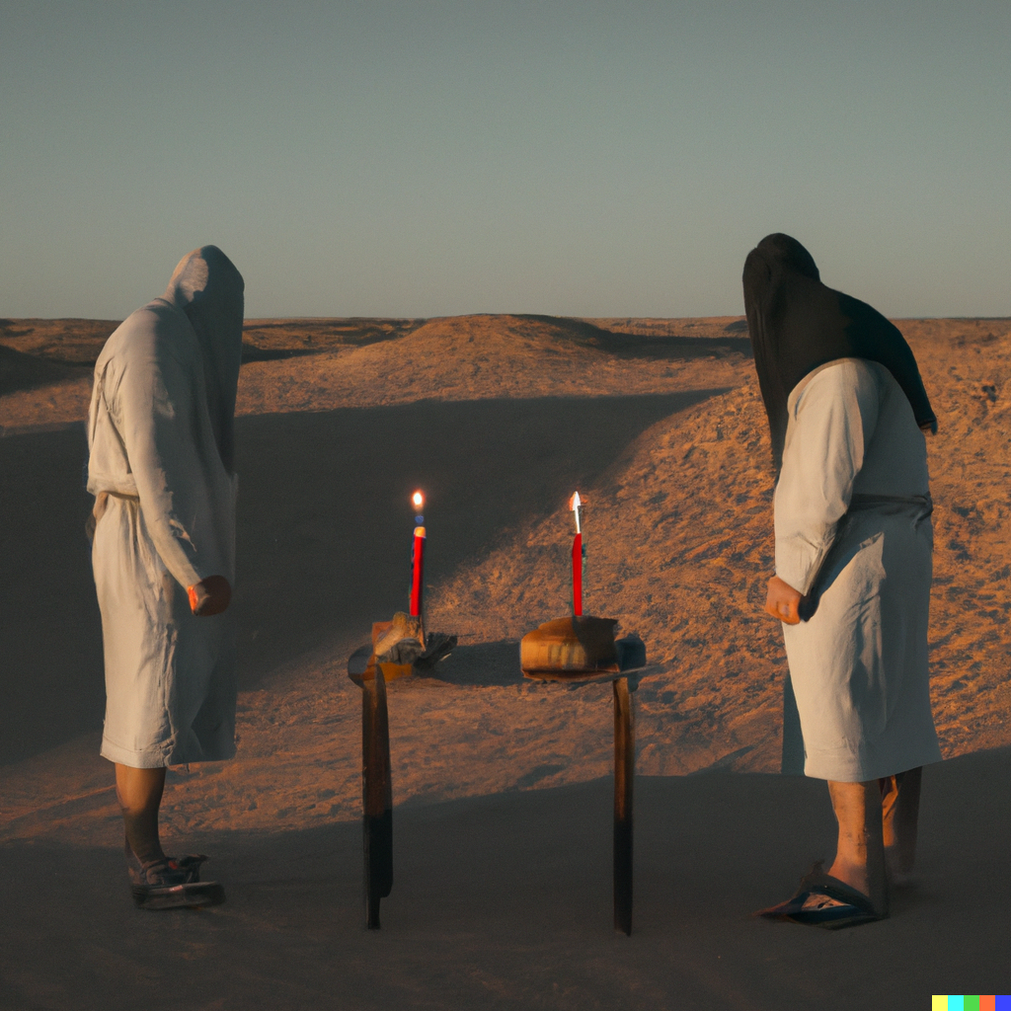
למי המצווה?
והוא אמרו יתעלה (שמות יב):
"החודש הזה לכם ראש חודשים".
ובא הפירוש: עדות זו תהא מסורה לכם.
כלומר שמצווה זו אינה מסורה לכל איש ואיש כמו שבת בראשית, שכל איש ימנה ששה ימים וישבות בשביעי,
עד כשתיראה לכל איש ואיש הלבנה, שיקבע היום ההוא ראש חודש,
או ימנה מניין תוריי ויקבע ראש חודש,
או יעיין איחור האביב וזולתו ממה שראוי להסתכל בו, ויוסיף חודש,
אבל מצוה זו לא יעשה אותה לעולם זולת בית דין הגדול לבד. ובארץ ישראל לבד.
הרמב"ם מסביר שכאשר אדם לא יודע מתי שבת (למשל – נמצא לבד במדבר) , הוא יכול פשוט לספור ששה ימים ולנוח ביום השביעי, עד שהוא יגלה מה היום הנכון.

Slide 10
למי המצווה?
והוא אמרו יתעלה (שמות יב):
"החודש הזה לכם ראש חודשים".
ובא הפירוש: עדות זו תהא מסורה לכם.
כלומר שמצווה זו אינה מסורה לכל איש ואיש כמו שבת בראשית, שכל איש ימנה ששה ימים וישבות בשביעי,
עד כשתיראה לכל איש ואיש הלבנה, שיקבע היום ההוא ראש חודש,
או ימנה מניין תוריי ויקבע ראש חודש,
או יעיין איחור האביב וזולתו ממה שראוי להסתכל בו, ויוסיף חודש,
אבל מצוה זו לא יעשה אותה לעולם זולת בית דין הגדול לבד. ובארץ ישראל לבד.
בניגוד למצב ביחס לשבת,
אדם פרטי לא יכול לראות את חידוש הלבנה, ולהחליט שהיום ראש חודש.
או לספור את הימים של החודש הקודם, ולפי זה להחליט שהיום ראש חודש.
או להחליט שהאביב עדיין לא מגיע, ולכן צריך להוסיף עוד חודש אדר.

Slide 11
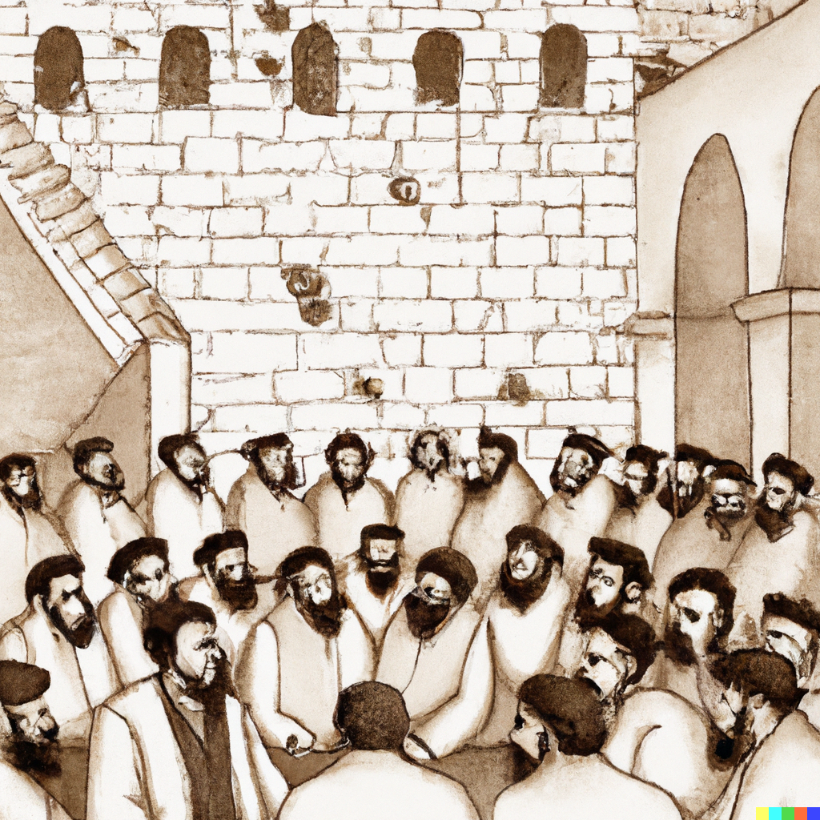
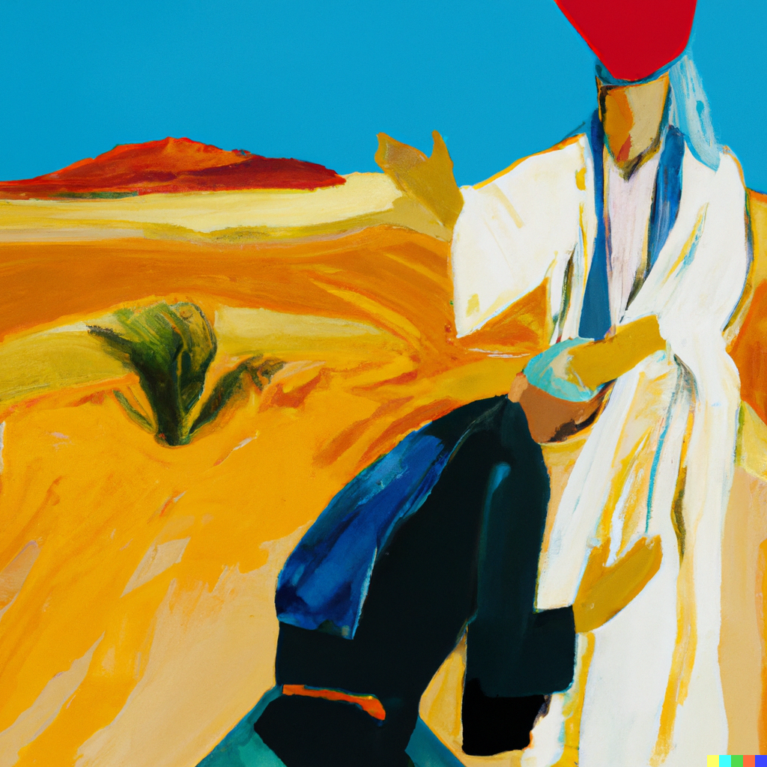
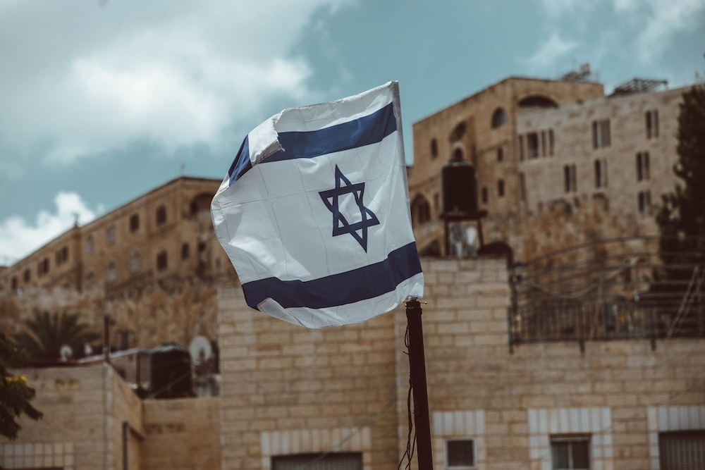
למי המצווה?
והוא אמרו יתעלה (שמות יב):
"החודש הזה לכם ראש חודשים".
ובא הפירוש: עדות זו תהא מסורה לכם.
כלומר שמצווה זו אינה מסורה לכל איש ואיש כמו שבת בראשית, שכל איש ימנה ששה ימים וישבות בשביעי,
עד כשתיראה לכל איש ואיש הלבנה, שיקבע היום ההוא ראש חודש,
או ימנה מניין תוריי ויקבע ראש חודש,
או יעיין איחור האביב וזולתו ממה שראוי להסתכל בו, ויוסיף חודש,
אבל מצוה זו לא יעשה אותה לעולם זולת בית דין הגדול לבד. ובארץ ישראל לבד.
את קידוש החודש ועיבור השנה יכול לעשות רק:
(1) בית הדין הגדול - הסנהדרין.
(דיינים שקיבלו סמיכה – ממשה רבנו ברצף).
(2) בארץ ישראל.

Slide 12
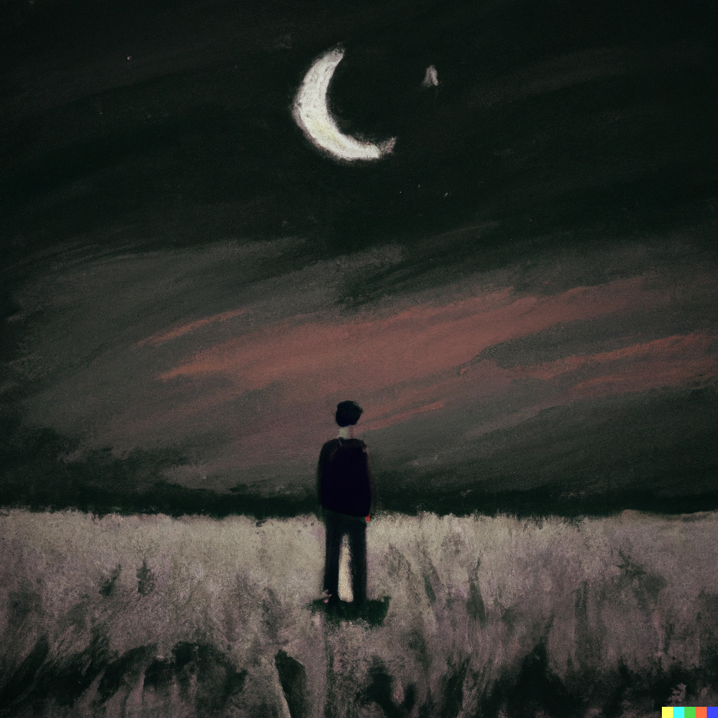
קיום המצווה בזמננו
ולכן בטלה הראייה אצלנו היום, בהעדר בית דין הגדול, כמו שבטלה הקרבת הקרבנות בהעדר המקדש.
ובזה יטעו המינין, הנקראים בכאן במזרח - קראין.
וזה הוא שורש גם כן שלא יודו בו גם כן זולתינו מכלל הרבנים והולכים עמהם באפלה חשכה.
היום – כשאין סנהדרין בארץ ישראל,
כבר אי אפשר לקדש את החודש על פי ראיית הירח.
כמו שאי אפשר להקריב קורבנות כשאין בית מקדש.

Slide 13
קיום המצווה בזמננו – מחלוקת הקראים והרבנים
ולכן בטלה הראייה אצלנו היום, בהעדר בית דין הגדול, כמו שבטלה הקרבת הקרבנות בהעדר המקדש.
ובזה יטעו המינין, הנקראים בכאן במזרח - קראין.
וזה הוא שורש גם כן שלא יודו בו גם כן זולתינו מכלל הרבנים והולכים עמהם באפלה חשכה.
הרמב"ם מציין שביטול קידוש החודש על פי הראייה היה סיבה למחלוקת גדולה בין הקראים לבין הרבנים.
הקראים חשבו שאפשר להמשיך ולקדש את החודש על פי ראייה, לעומת הרבנים שקבעו שכבר אי אפשר, ולכן קובעים את ראש חודש רק לפי חישוב.

Slide 14
כיצד רבי עקיבא קידש בחוץ לארץ?
ודע שהחשבון הזה שנמנה אותו היום, ונדע בו ראשי החדשים והמועדים, אי אפשר לעשותו אלא בארץ ישראל לבד.
אלא [=אבל] בעת הצורך ובהעדר החכמים מארץ ישראל, אז אפשר לבית דין הסמוך בארץ ישראל, שיעבר השנים ויקבע חדשים בחוצה לארץ.
כמו שעשה רבי עקיבא, כמו שהתבאר בתלמוד. ובזה קושי גדול חזק.
והידוע תמיד שבית דין הגדול אמנם היה בארץ ישראל, והם יקבעו חדשים ויעברו שנים בפנים המקובלים אצלם, ובקיבוצם גם כן.
למדנו שבית הדין יכול לקדש את החודש רק כשהוא נמצא בארץ ישראל.
בגמרא מסופר על רבי עקיבא שעיבר את השנה כשהיה בחוץ-לארץ – איך זה יכול להיות???
תשובה - אם אין בית דין בארץ ישראל, אבל יש דיינים שקיבלו סמיכה בארץ ישראל. הדיינים האלו יכולים לעבר את השנה גם בחו"ל, כי אין ברירה אחרת.

Slide 15
קיום המצווה בזמננו
ובכאן שורש גדול מאד משרשי האמונה, לא ידעהו ולא יתבונן במקומו אלא מי שדעתו עמוקה.
וזה שהיותנו היום בחוצה לארץ מונים במלאכת העבור שבידינו, ואומרים שזה היום ראש חדש, וזה היום יום טוב, לא מפני חשבוננו נקבעהו יום טוב בשום פנים, אלא מפני שבית דין הגדול שבארץ ישראל כבר קבעוהו זה היום ראש חודש או יום טוב.
הרמב"ם מסביר עקרון חשוב:
החישוב שאנחנו עושים כדי לדעת מתי ראש חודש לא יכול לקדש את החודש. (כי אנחנו לא בית הדין הגדול בארץ ישראל).
אנחנו עושים חישוב כדי לגלות מתי ראש חודש שהם קידשו אותו בעבר, ורק בזכות מה שהם קבעו היום הזה קדוש.
אנחנו רק מגלים את מה שהם כבר עשו!

Slide 16
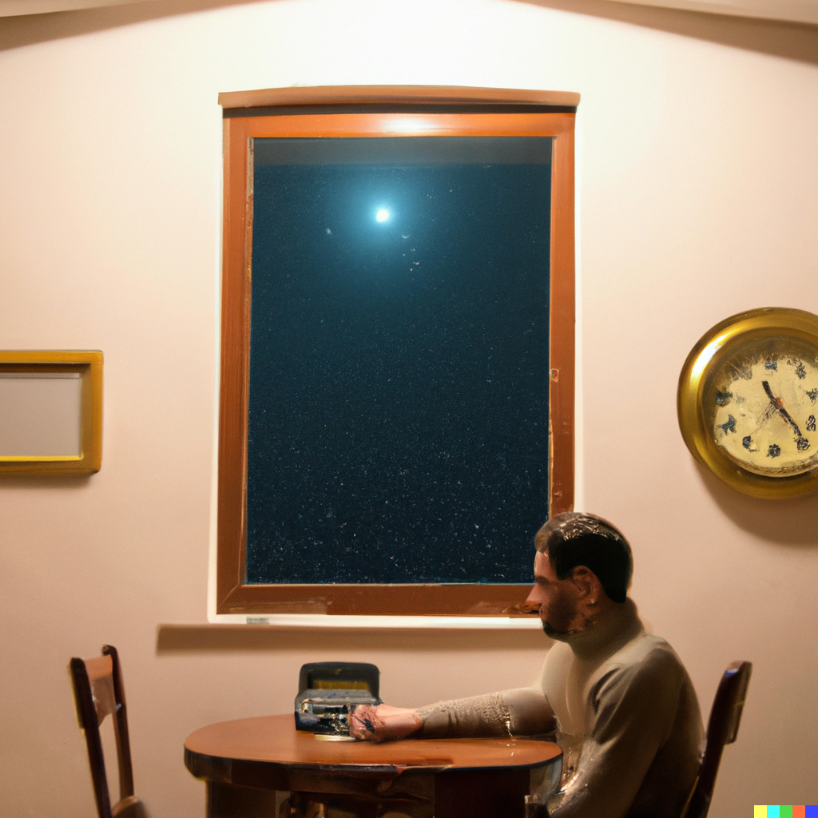
קיום המצווה בזמננו
ומפני אמרם שזה היום ראש חדש או יום טוב יהיה ראש חדש או יום טוב, בין שהיתה פעולתם זאת בחשבון או בראיה. כמו שבא בפירוש (ספרא אמור פ"י) "אלה מועדי ה' אשר תקראו אותם" אין לי מועדות אלא אלו.
כלומר שיאמרו הם שהם מועדות, אפילו שוגגין, אפילו אנוסין, אפילו מוטעין כמו שבאתנו הקבלה.
יש שתי דרכים לבית הדין לקבוע מתי ראש חודש:
1. על פי הראיה של הירח.
2. על פי חישוב של הזמנים.

Slide 17
קיום המצווה בזמננו
ומפני אמרם שזה היום ראש חדש או יום טוב יהיה ראש חדש או יום טוב, בין שהיתה פעולתם זאת בחשבון או בראיה. כמו שבא בפירוש (ספרא אמור פ"י) "אלה מועדי ה' אשר תקראו אותם" אין לי מועדות אלא אלו.
כלומר שיאמרו הם שהם מועדות, אפילו שוגגין, אפילו אנוסין, אפילו מוטעין כמו שבאתנו הקבלה.
הקביעה של בית הדין היא היחידה המחייבת, לא משנה באיזו מהדרכים האלו הם השתמשו.
(ראיית הירח או חישוב של זמן המולד).
וגם אם הם טעו – בשגגה או באונס – הקביעה שלהם היא היחידה שמחייבת את כולם.
לומדים את זה מהפסוק:
"אלה מועדי ה' אשר תקראו אותם"
רק מה שבית הדין קרא לו "מועד" נחשב.

Slide 18
בני חו"ל תלויים בבני ארץ ישראל
ואני אוסיף לך באור: אילו אפשר, דרך משל, שבני ארץ ישראל יעדרו מארץ ישראל - חלילה לאל מעשות זאת, כי הוא הבטיח שלא ימחה אותות האומה מכל וכל - ולא יהיה שם בית דין ולא יהיה בחוצה לארץ בית דין שנסמך בארץ, הנה חשבוננו זה לא יועילנו אז כלום בשום פנים. לפי שאין לנו רשות שנחשב בחוצה לארץ ונעבר שנים ונקבע חדשים אלא בתנאים הנזכרים כמו שבארנו.
כי מציון תצא תורה ודבר ה' מירושלים (ישעיה ב').
וכשיתבונן מי שיש לו שכל שלם לשונות התלמוד בכונה הזאת יתבאר לו כל מה שאמרנוהו ביאור אין ספק בו.
אם לא יהיו יהודים בארץ ישראל, ולא יהיה בית דין בארץ ישראל – לא ניתן לחגוג את החגים בחוץ-לארץ.
קביעת החגים בחו"ל תלויה בזה שיש יהודים בארץ ישראל, שממשיכים את החשבון שקבעו בית הדין הגדול בארץ ישראל. ורק על פי החשבון הזה אפשר לקבוע מתי ראש חודש ומתי יוצאים החגים בלוח השנה.
כדברי הפסוק:
"כי מציון תצא תורה, ודבר ה' מירושלים".
רק מציון יוצאת ההוראה לכל היהודים בעולם.

Slide 19
בני חו"ל תלויים בבני ארץ ישראל
ואני אוסיף לך באור: אילו אפשר, דרך משל, שבני ארץ ישראל יעדרו מארץ ישראל - חלילה לאל מעשות זאת, כי הוא הבטיח שלא ימחה אותות האומה מכל וכל - ולא יהיה שם בית דין ולא יהיה בחוצה לארץ בית דין שנסמך בארץ, הנה חשבוננו זה לא יועילנו אז כלום בשום פנים. לפי שאין לנו רשות שנחשב בחוצה לארץ ונעבר שנים ונקבע חודשים אלא בתנאים הנזכרים כמו שבארנו.
כי מציון תצא תורה ודבר ה' מירושלים (ישעיה ב').
וכשיתבונן מי שיש לו שכל שלם לשונות התלמוד בכונה הזאת יתבאר לו כל מה שאמרנוהו ביאור אין ספק בו.
הרמב"ם כל כך נבהל מהאפשרות שלא יהיו יהודים בארץ ישראל שהוא מייד מוסיף שלא יכולה להיות מציאות כזו, כי הקב"ה הבטיח לנו שהוא לא ימחה את "אותות האומה", כלומר את הזמנים המיוחדים שאנחנו חוגגים כעם.
ובלי יהודים בארץ ישראל – אי אפשר לחגוג את החגים לפי לוח השנה.

Slide 20
פרטי המצווה
והנה באו רמזים בכתוב יורו על שרשי המלאכה שיסמכו בהם בידיעת ראשי חודשים ועבור שנים.
מזה אמרו:
"ושמרת את החוקה הזאת למועדה מימים ימימה".
אמרו:
מלמד שאין מעברין את השנה אלא בפרק הסמוך למועד.
הרמב"ם מסביר כמה כללים בסיסיים בדיני המצוה שלומדים אותם מתוך הפסוקים:
הפסוק:
"ושמרת את החוקה הזו למועדה מימים ימימה"
ההלכה:
מעברים את השנה רק בחודש שסמוך למועד, שצמוד לחג הפסח – כלומר, חודש אדר.
אי אפשר לעבר חודש אחר.

Slide 21
פרטי המצווה
ואמרו: מנין שאין מעברין את החודש אלא ביום, ואין מקדשין את החודש אלא ביום,
תלמוד לומר: "מימים ימימה".
הפסוק:
"ושמרת את החוקה הזו למועדה מימים ימימה"
ההלכה:
קידוש החודש יכול להיות רק ביום ולא בלילה.

Slide 22
פרטי המצווה
ואמר יתעלה: "לחודשי השנה",
אמרו: חודשים אתה מחשב לשנים ואי אתה מחשב ימים.
והורה שהתוספת בה אמנם יהיה חודש שלם.
הפסוק:
"החודש הזה לכם ראש חודשים, ראשון הוא לכם לחודשי השנה"
ההלכה:
שנה מורכבת מחודשים שלמים,
ולכן אי אפשר להוסיף רק כמה ימים לשנה.
או שמוסיפים חודש שלם, או שלא מוסיפים בכלל.

Slide 23
פרטי המצווה
ואמר: "חודש ימים",
אמרו: ימים אתה מחשב לחודש ואי אתה מחשב שעות.
הפסוק:
"עד חודש ימים"
ההלכה:
חודש מורכב מימים שלמים,
ולכן אי אפשר להוסיף רק כמה שעות לחודש.
או שמוסיפים יום שלם, או שלא מוסיפים בכלל.
לכן חודש עברי יכול להיות או 29 יום או 30 יום.

Slide 24
פרטי המצווה
ואמרו: "שמור את חודש האביב".
הורה כי שנתנו ראוי שנשמור בה פרקי השנה ולכן תהיה שמשית.
וכבר התבארו משפטי מצוה זו כולם בשלמות בפרק ראשון מסנהדרין ובמסכת ראש השנה וברכות גם כן:
הפסוק:
"שמור את חודש האביב"
ההלכה:
חג הפסח צריך לצאת בעונת האביב.
ולכן צריך לעבר את השנה מדי פעם
כדי להתאים את שנת השמש לחודשי הירח, וחודש ניסן וחג הפסח יהיו בעונת האביב.

Slide 25
סיכום
המצווה היא לקבוע מתי בדיוק יהיה ראש חודש, וגם לקבוע מתי השנה תהיה שנה מעוברת [=שנה שיש בה שני חודשי אדר].
המצוה חלה על בית הדין, ורק הם יכולים להחליט מתי ראש חודש ומתי השנה תהיה מעוברת.
ניתן לקיים את המצוה רק בבית הדין הגדול, הסנהדרין, בארץ ישראל.
מכיון שאין לנו היום את בית הדין הגדול בארץ ישראל, לכן היום אנחנו רק מחשבים את כל החודשים והשנים שבית הדין הגדול כבר החליט לגביהם וקבע אותם מראש.
כלומר, פעם היו מחליטים לפי ראייה - מה קורה בשטח, והיום מחליטים לפי חשבון - מתי יחול ראש חודש שבית הדין בעבר כבר עשה את החשבון, קבע וקידש אותו.

